Slide 1

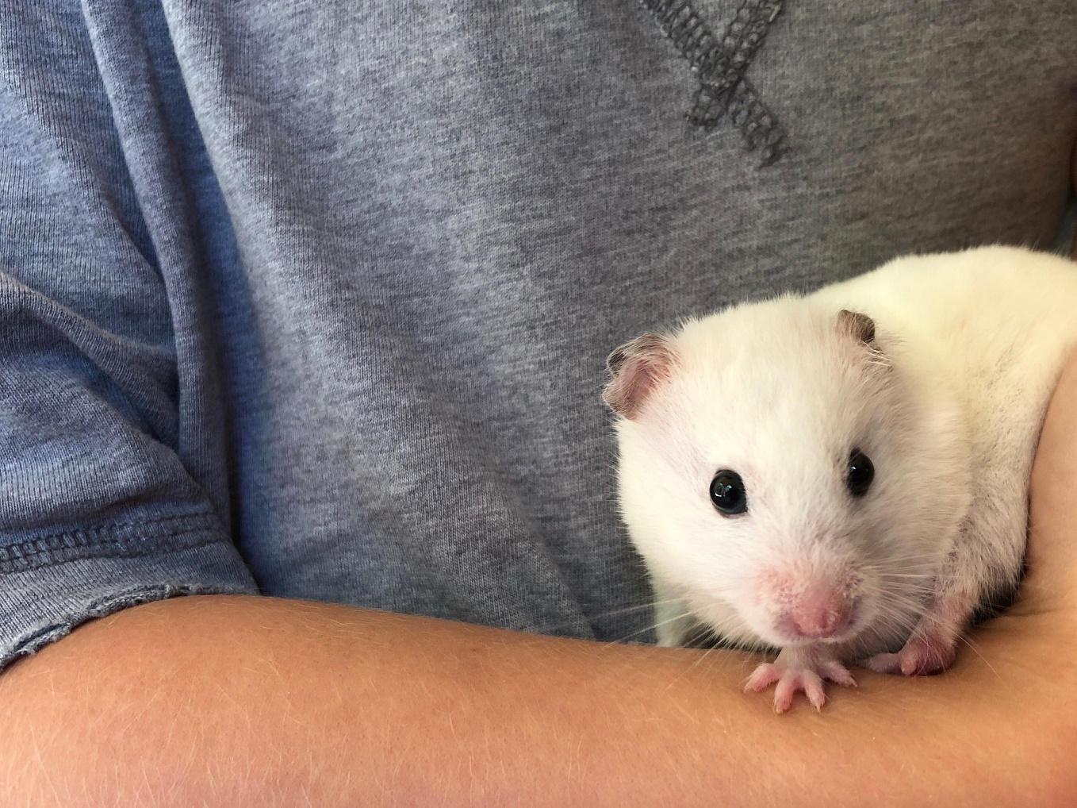
Čovjekov evolucijski put

Slide 2
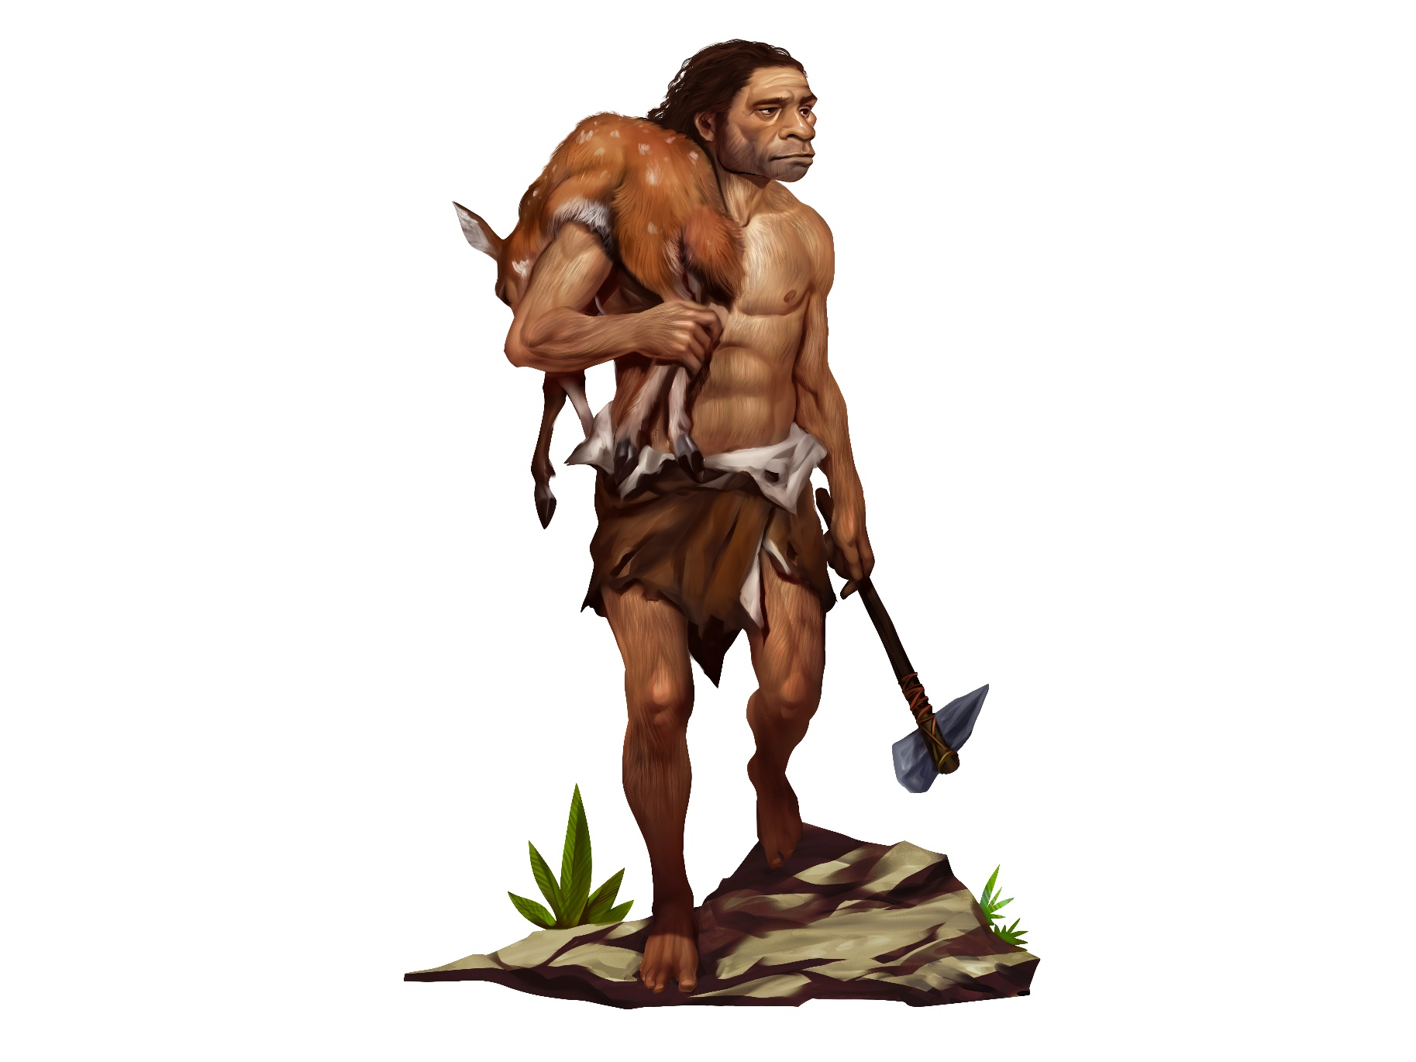
Podrijetlo čovjeka
Odgovori na pitanje TKO SMO? daju:
fosilni nalazi- skromni, mnoge karike nedostaju
usporedba naše građe s građom drugih sisavaca
genetička istraživanja (DNA)
Gdje se razvio čovjek?
u Africi (fosilni tragovi: dnašnja Kenija, Tanzanija, Etiopija)
od zajedničkog predka čovjekolikih majmuna i čovjeka
razvoj uspravnog hoda (zbog moguće promjene klime, nestašice hrane na drveću)
korištenje vatrom
termički obrađena hrana
bolja koordinacija rada ruku- izrada alata
razvoj mozga

Slide 3
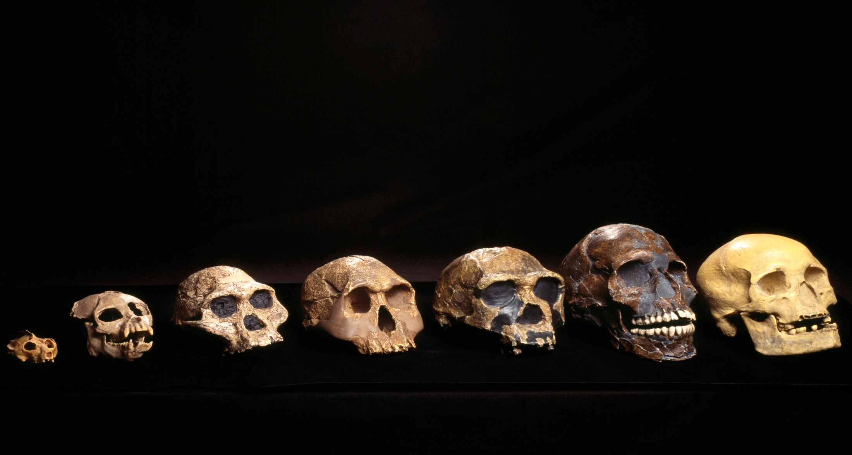
Podrijetlo čovjeka
povećanje volumena mozga
mijenja se oblik lubanje, lica
lubanja je izduženija
razvoj jezika- razvoj apstraktnog mišljenja, prijenos tradicije, povijesti…
društveno i misaono biće

Slide 4
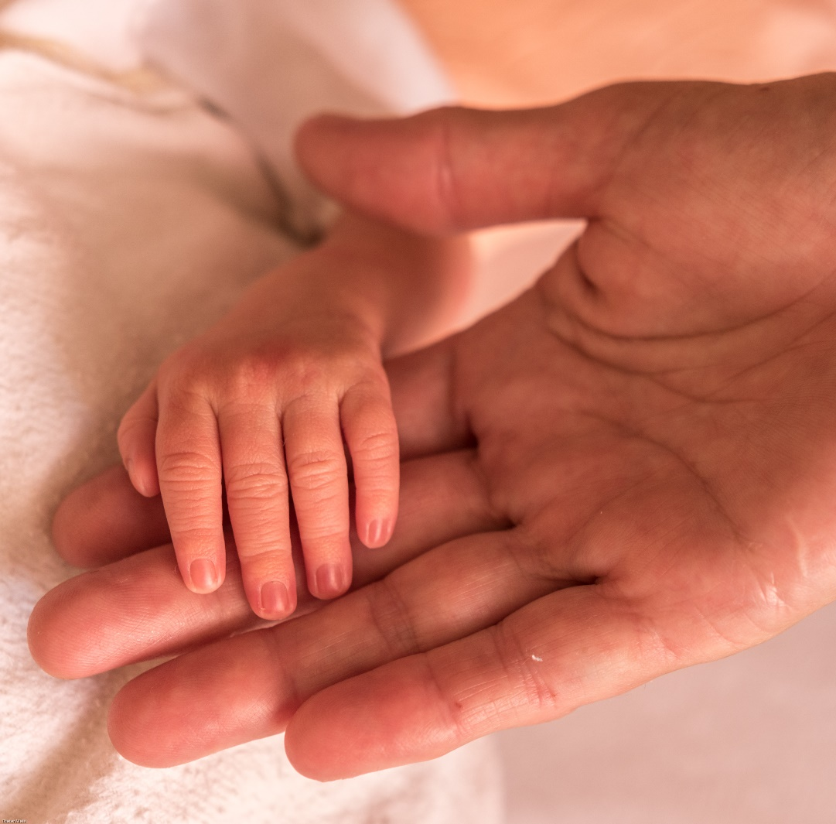
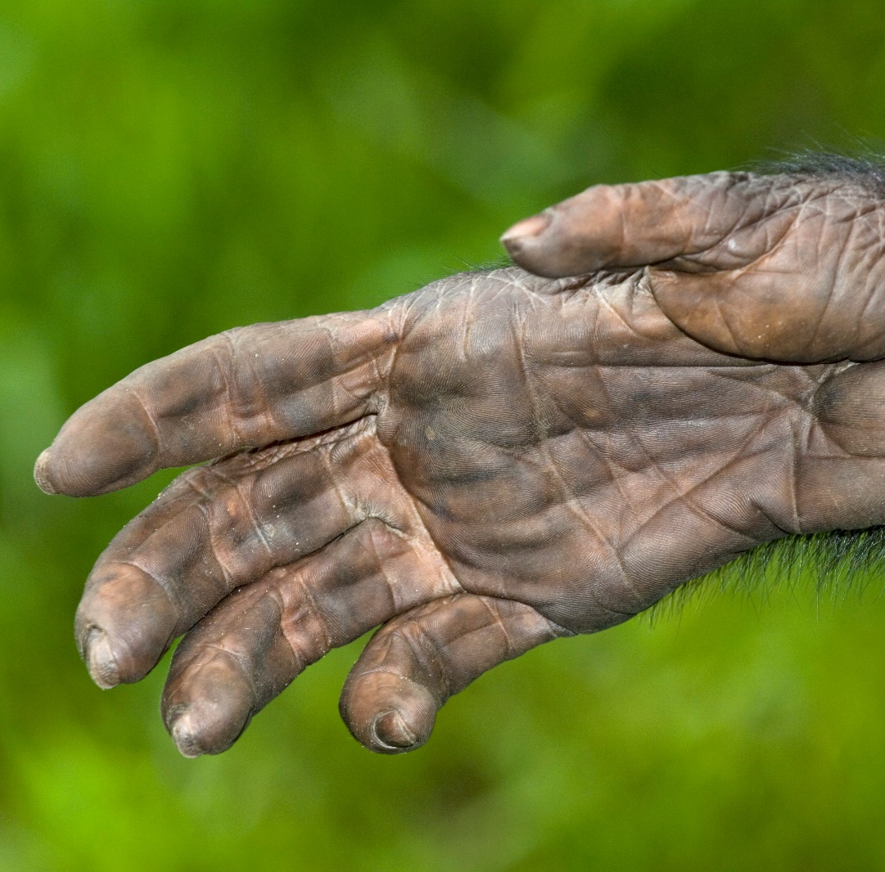
Usporedi prste, dlanove i palac čovjeka i čovjekolikoga majmuna.

Slide 5
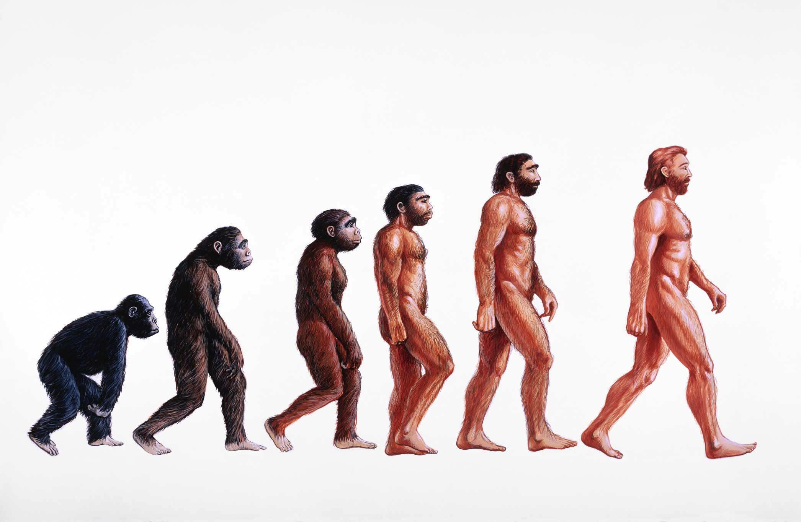
Podrijetlo čovjeka
prilagodba uspravnom hodu jest i oblik kralježnice i zdjelice

Slide 6
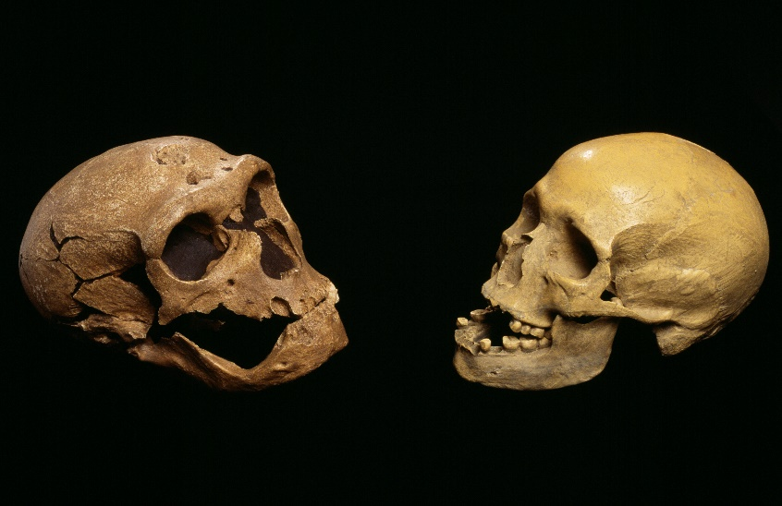
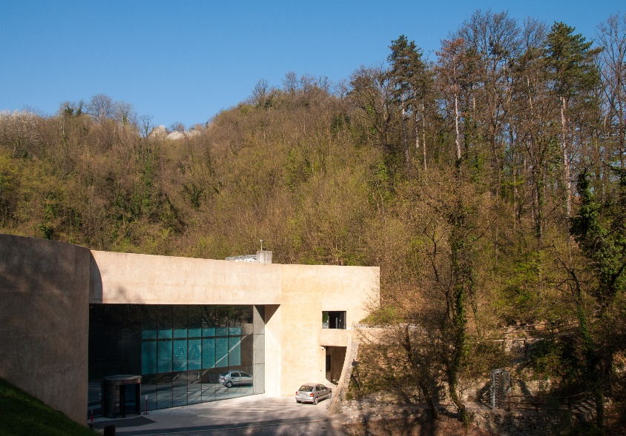
Podrijetlo čovjeka
krajem 19.st. u blizini brda Hušnjakovo (nedaleko od Krapine) pronađeni nalazi neandertalaca
ostatke pronašao prirodoslovac Dragutin Gorjanović -Kramberger
fosilni nalazi izloženi su u Muzeju krapinskih neandertalaca
NEANDERTALCI
prevladavali u razdoblju ledenih doba
fosilni ostaci pronađeni u Njemačkoj, dolini Neander
nižeg rasta, robusnije građa, prilagođeniji hladnijoj klimi
izrađivali kvalitetno oruđe i alate
pokapali mrtve, razvijen socijalni život
predci suvremenoga čovjeka živjeli su u isto vrijeme

Slide 7
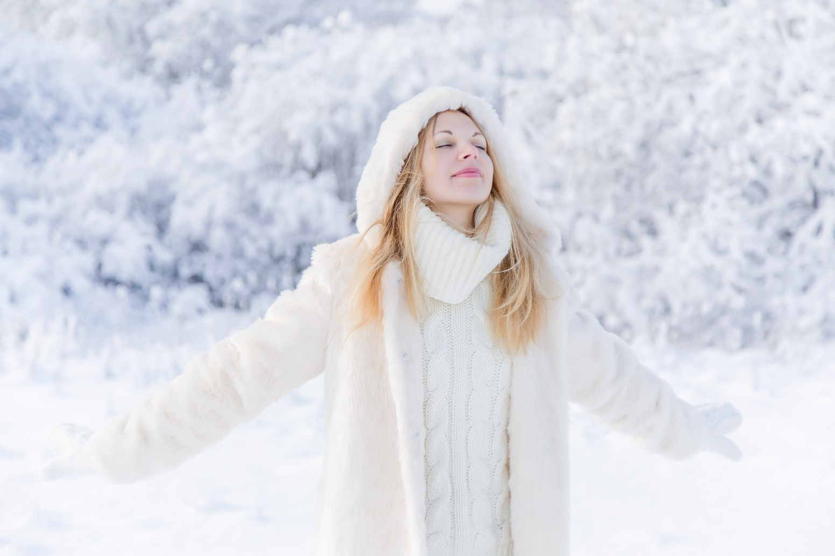
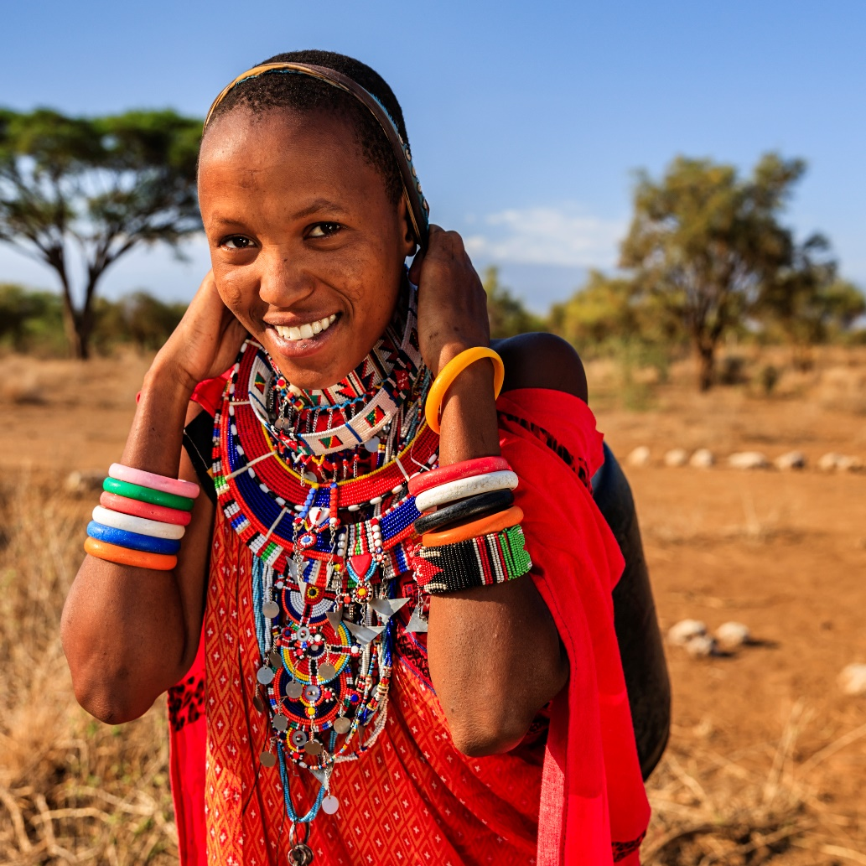
Podrijetlo čovjeka
rezultat prilagodbe okolišu- razlike među pojedinim skupinama suvremenoga čovjeka
izolacijom se razlike povećavaju

Slide 8
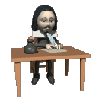
Zapiši!
Čovjekov evolucijski put
fosilni nalazi, usporedba naše građe s građom drugih sisavaca, genetička istraživanja
čovjek se razvio u Africi od zajedničkog predka čovjekolikih majmuna i čovjeka
razvoj uspravnog hoda, korištenje vatrom, bolja koordinacija rada ruku,razvoj mozga
krajem 19.st. u blizini brda Hušnjakovo pronađeni nalazi neandertalaca- Dragutin Gorjanović -Kramberger
NEANDERTALCI- prevladavali u razdoblju ledenih doba, predci suvremenoga čovjeka živjeli su u isto vrijeme

Slide 9
Na temelju čega suvremena biologija daje odgovore tko smo i odakle dolazimo?
Koji je značaj otkrića Dragutina Gorjanovića -Krambergera?
Navedi neka obilježja neandertalaca.
Gdje su se razvio čovjek?
Navedi osobine koje su se postupno pojavljivale kod razvoja čovjeka.
Ponavljanje!

